Slide 1
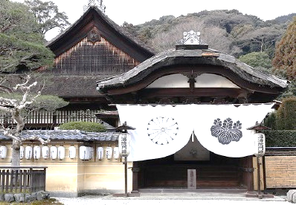
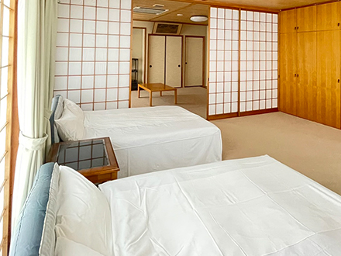
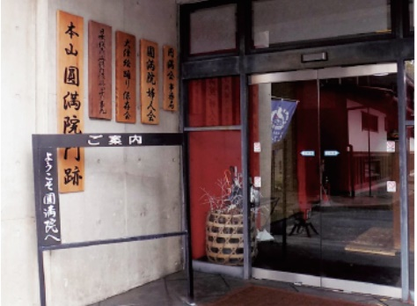
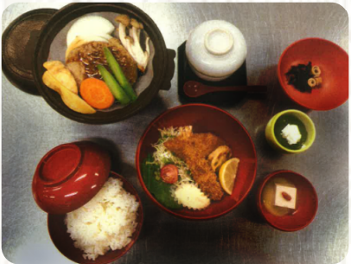
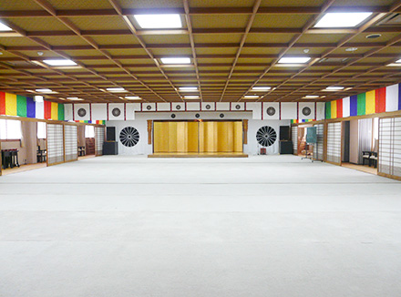
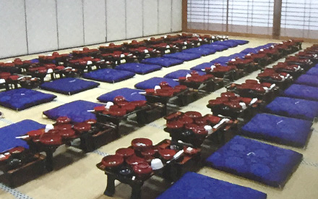
圓満院
【住所】大津市園城寺町33 【TEL】 077-522-3690 【FAX】077-522-3150
【URL】https://enman-inn.com/
圓満院は、寛和3年（987年）に、村上天皇の第3皇子悟円親王により創立された天台宗の寺院。境内には宿坊「三密殿」があり、泊まりながら滋賀・京都の観光を楽しむことができます。
施設概要
客室数 | 18室 | 1校1館 | 要相談
最大受入人員 | 120名 | 貸切 | 70名以上で可
食事会場 | 130 | 男女のフロア分け | 要相談
大浴場 | 2つ（30名収容、20名収容） | 客室バス | 有
マスターキー貸出 | 不可 | 保健室 | 要相談
バス乗降 | バス駐車場 | 緊急病院 | 大津市民病院
お部屋一例
ロビー
2020年10月開業
○近隣も含め、体験が豊富！
お寺ならではの体験が多数あります。
（朝のお勤め、護摩行、座禅、投扇興、大津絵美術館）
ポイント
★ 圓満院

Slide 2
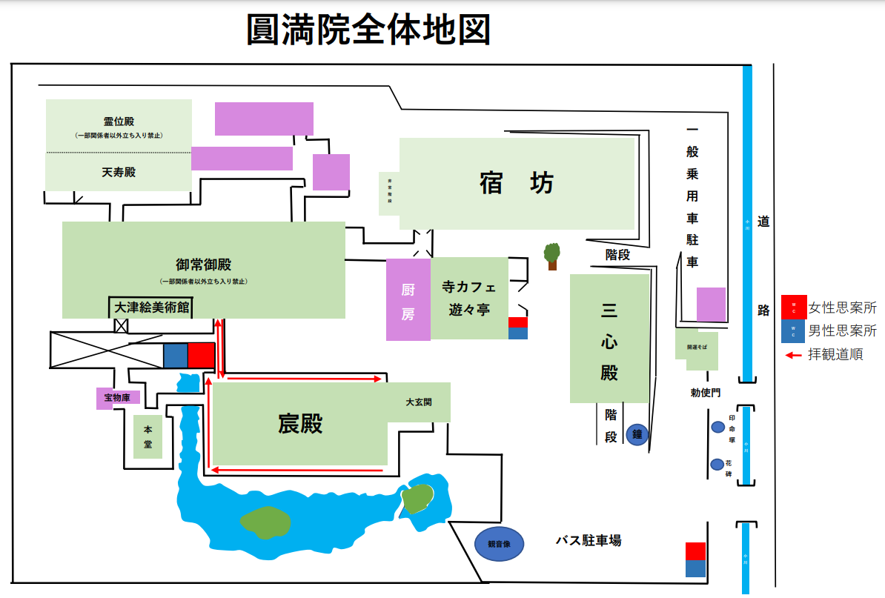
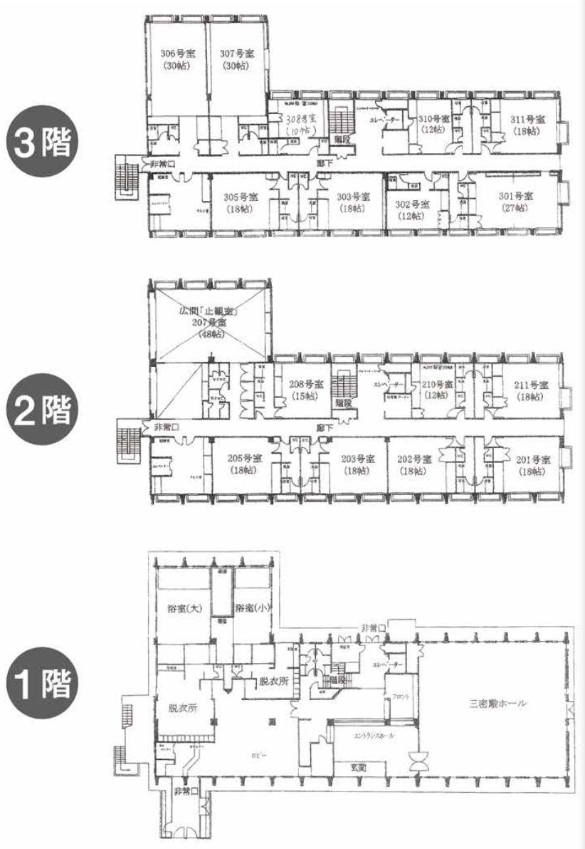
平面図
宿坊にも関わらず、合宿・吹奏楽部の演奏など
多種多様な使用が可能です。朝早くからの演奏練習にもご活用いただけます。
また修学旅行については、敷地内で体験学習も行っております。
様々なご要望にご対応させていただく所存です。

